Slide 1


Základní škola a Mateřská škola generála Pattona Dýšina, příspěvková organizace
AUTOR: Mgr. Marie Benabdelmalek
NÁZEV: VY_32_INOVACE_2B_5
TÉMA: Český jazyk pro 3. ročník
ČÍSLO PROJEKTU: CZ. 1. 07/ 1. 4. 00/ 21. 1843

Slide 2
Podstatná jména
Slovesa
Předložky
Přídavná jména
Spojky
Zájmena
Částice
Číslovky
Příslovce
Citoslovce

Slide 3
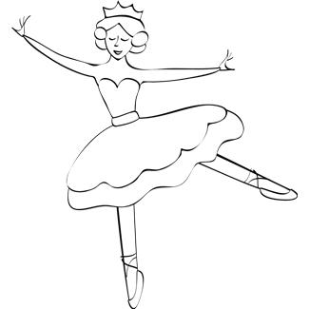

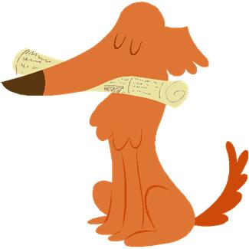
Podstatná jména
názvy osob, zvířat, věcí, vlastností a dějů
ukazujeme na ně : ten, ta, to

Slide 4
Doplň podstatné jméno
______________ troubí.
______________ jede.
______________ peče.
______________ skáče.
______________ létá.
______________ dává mléko.
______________ štěká.
______________ mňouká.
Kráva
Trouba
Kotě
Vlak
Pes
Kůň
Letadlo
Auto

Slide 5
Rozděl podstatná jména do správných skupin
zvířata
osoby
věci
pták
pec
med
vědec
orel
číšník
sud
lékař
pes
kobylka
letec
let

Slide 6
Podtrhni podstatná jména
pes, psát, mýdlo, člun, plavec, zamykat, klíč, krokodýl, dveře, vařit, brnění, chodit, chůze, červený, klima, červenec

Slide 7
Z písmen slož co nejvíce podstatných jmen
K
I
O
J
D
K
E
E
T
A
P
S
L
B
C
T
V

Slide 8
ANOTACE
1. snímek
Úvod
2. snímek
3. snímek
Představení tématu
4. snímek
Děti přiřazují podstatná jména na správné místo
Při kliknutí se postupně podstatná jména přesunou
Téma
Co je to.
5. Snímek
Rozdělení podstatných jmen do skupin
Na kliknutí se přiřadí celá skupina
6. Snímek
Děti podtrhnou podstatná jména
Pro kontrolu na kliknutí se podtrhnou
7. Snímek
Z vybraných písmen děti musí složit co nejvíce podstatných jmen

Slide 9
Obrázky použité z:
http://office.microsoft.com/cs-cz/images/results.aspx?qu=postava&ex=1#ai:MC900439151|
http://office.microsoft.com/cs-cz/images/results.aspx?qu=pes&ex=1#ai:MC900434587|mt:1|
http://office.microsoft.com/cs-cz/images/results.aspx?qu=v%C4%9Bc&ex=1#ai:MC900082917|mt:1|
Autorem materiálu a všech jeho součástí,
není-li uvedeno jinak, je Mgr. Marie Benabdelmalek

